Slide 1
ТВОРЧЕСКОЕ И ИНТЕЛЛЕКТУАЛЬНОЕ РАЗВИТИЕ ОБУЧАЮЩИХСЯ С ОВЗ ЧЕРЕЗ ВНЕУРОЧНУЮ ДЕЯТЕЛЬНОСТЬ

Slide 2
ТРЕБОВАНИЯ СТАНДАРТА К ОРГАНИЗАЦИИ ВНЕУРОЧНОЙ ДЕЯТЕЛЬНОСТИ ШКОЛЬНИКОВ
Неотъемлемая часть образовательного процесса в школе
Способствует в полной мере реализовать требования ФГОС
Внеурочная деятельность включается в вариативную часть БУПа школы и на неё отводится 10 часов в неделю
Наполнение конкретным содержанием данного раздела находится в компетенции ОУ
Часы, отводимые на внеурочную деятельность, используются по желанию учащихся
Аудиторных занятий должно быть не более 50%
Все виды внеурочной деятельности должны быть строго ориентированы на воспитательные результаты

Slide 3
ПРИНЦИПЫ ОРГАНИЗАЦИИ ВНЕУРОЧНОЙ ДЕЯТЕЛЬНОСТИ ОБУЧАЮЩИХСЯ
Учет возрастных особенностей
Сочетание индивидуальных и коллективных форм работы
Включение в активную жизненную позицию
Доступность и наглядность
Связь теории с практикой

Slide 4
УСЛОВИЯ ДЛЯ УСПЕШНОЙ СОЦИАЛИЗАЦИИ ДЕТЕЙ С ОВЗ
Психологическая готовность педагогического коллектива и родительской общественности к принятию особого ребенка в своем коллективе
взрослые
ребенок с ОВЗ
сверстники
УВАЖЕНИЕ, ПРИНЯТИЕ, ОБЩЕНИЕ

Slide 5
ОРГАНИЗАЦИЯ ВНЕУРОЧНОЙ ДЕЯТЕЛЬНОСТИ
НАПРАВЛЕНИЯ РАЗВИТИЯ ЛИЧНОСТИ
СПОРТИВНО-ОЗДОРОВИТЕЛЬНОЕ
ДУХОВНО-НРАВСТВЕННОЕ
СОЦИАЛЬНОЕ
ИНТЕЛЛЕКТУАЛЬНОЕ
ОБЩЕКУЛЬТУРНОЕ

Slide 6
НАПРАВЛЕНИЯ ВНЕУРОЧНОЙ ДЕЯТЕЛЬНОСТИ
Духовно-нравственное
Спортивно-оздоровительное
Общекультурное
Коррекционно-развивающее
Социальное

Slide 7
НАПРАВЛЕНИЯ ВНЕУРОЧНОЙ ДЕЯТЕЛЬНОСТИ
Условия, предъявляемые к НОО и ООО
Традиции воспитательной работы школы
Требования и предпочтения родителей
Пожелания детей
Возможности взаимодействия с учреждениями ДО
Материально-техническая база школы
Возможности педагогов

Slide 8
ЗАДАЧИ ВНЕУРОЧНОЙ ДЕЯТЕЛЬНОСТИ
Развитие творческих способностей учащихся и выработка у них исследовательских навыков
Благоприятная адаптация ребенка в школе
Формирование аналитического и критического мышления учащихся
Выявление одаренных учащихся и обеспечение реализации их творческого потенциала
Воспитание целеустремленности и системности в учебной деятельности

Slide 9
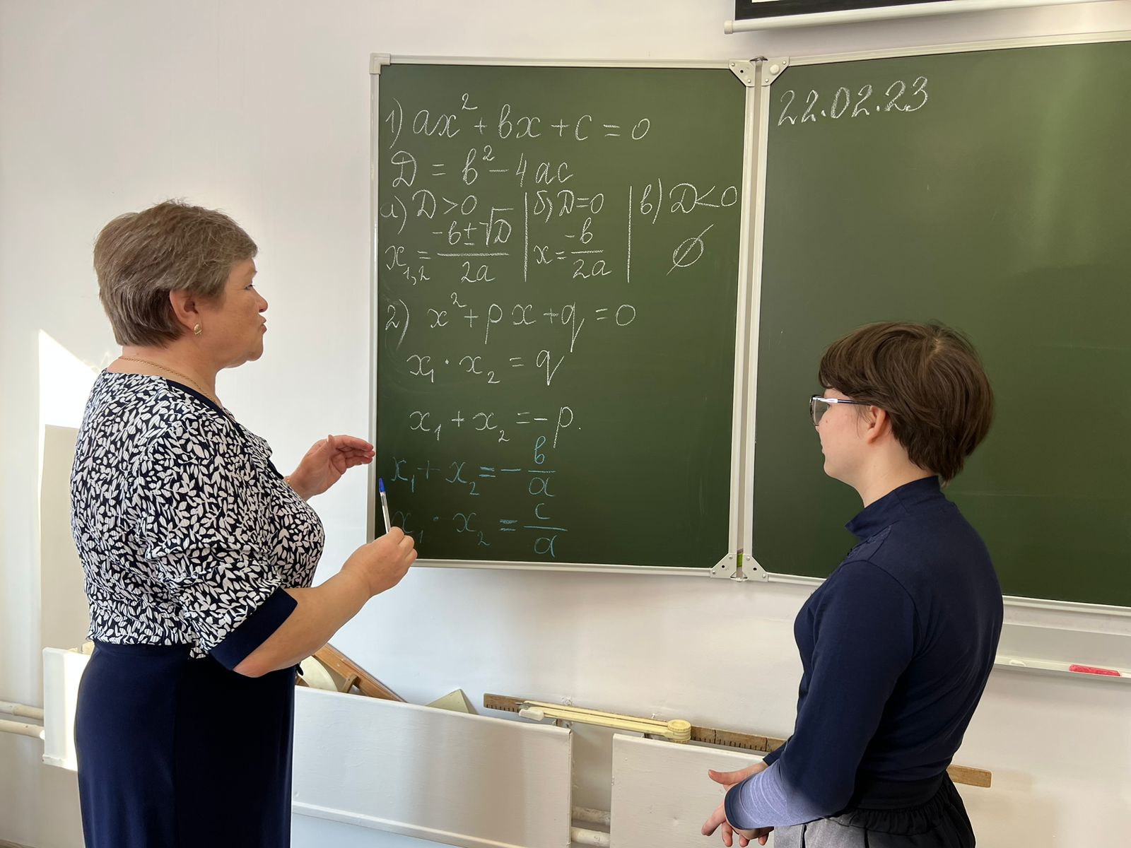
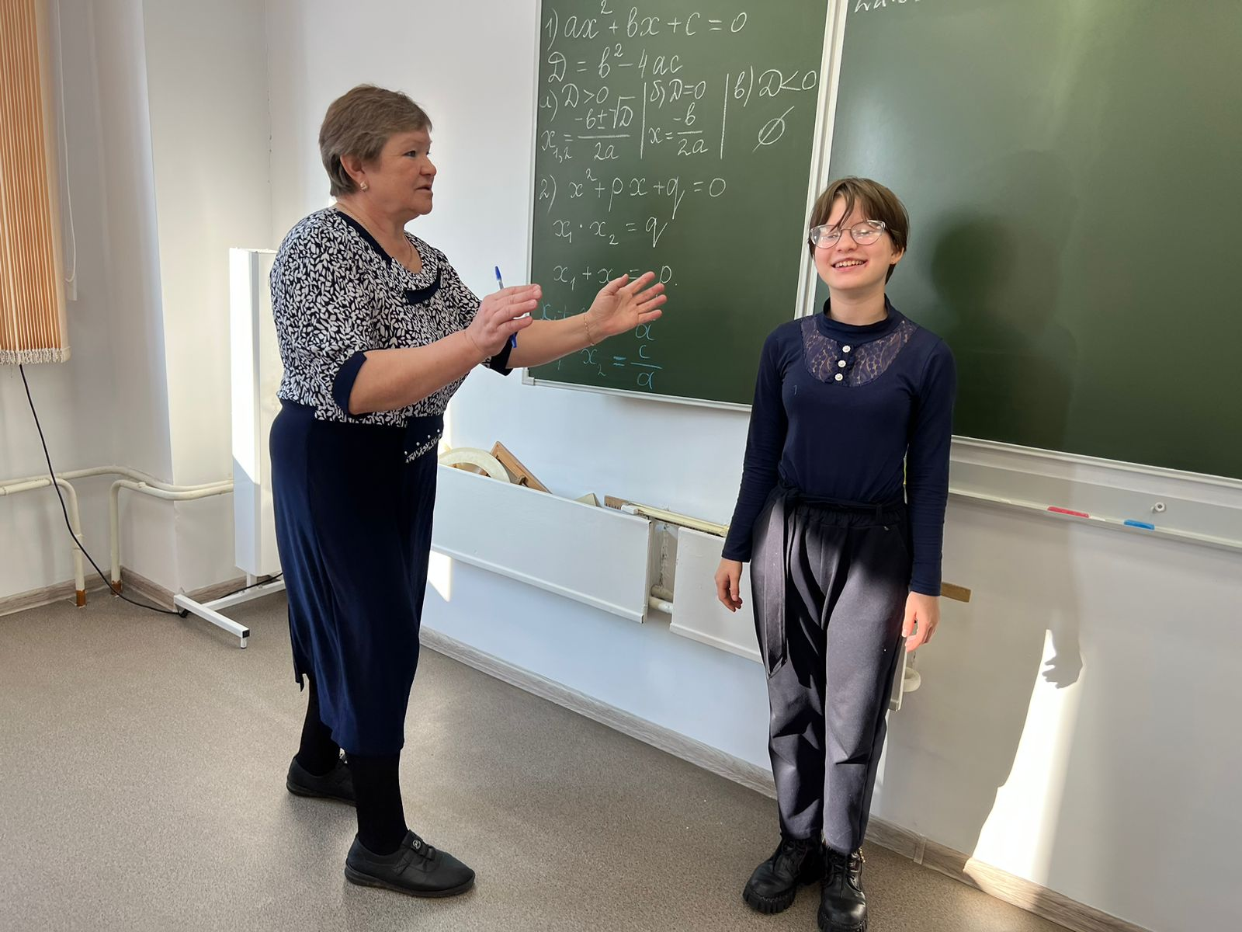
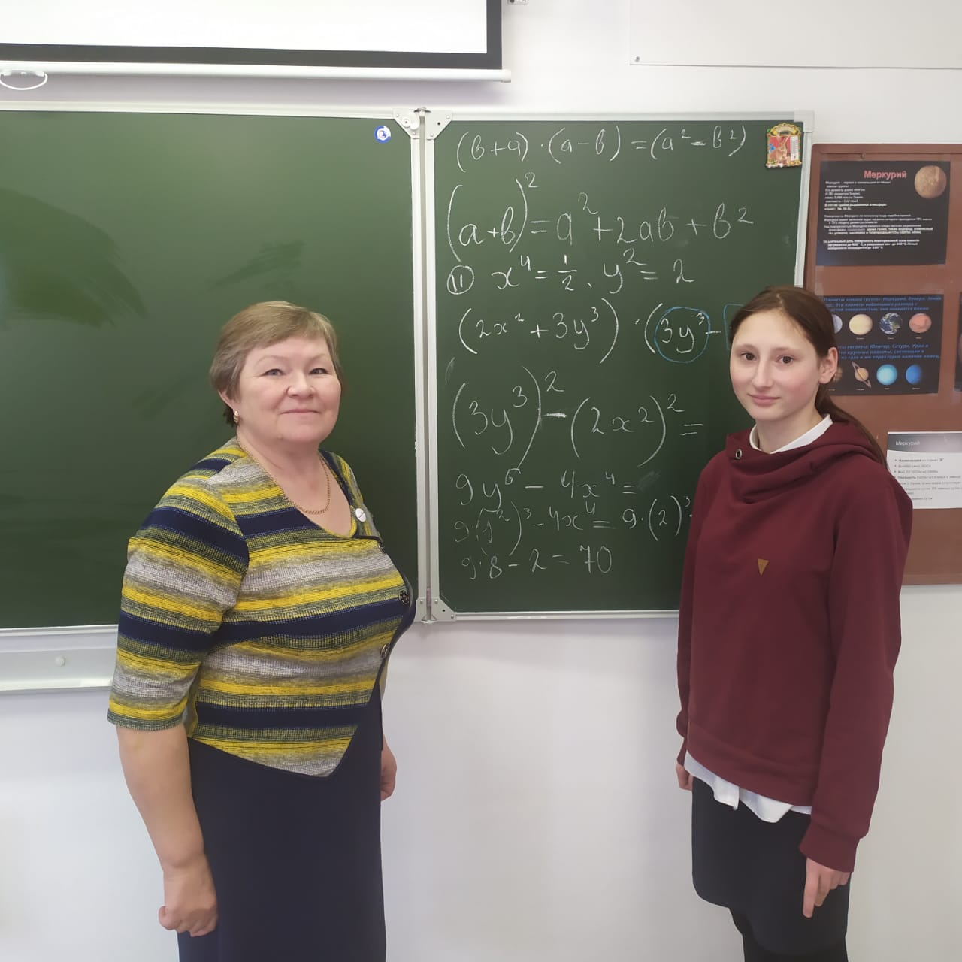

Slide 10
ФОРМЫ ВНЕУРОЧНОЙ РАБОТЫ
Экскурсии, целевые прогулки
Организация выставок (совместная деятельность детей, педагогов и родителей)
Тематические вечера эстетической направленности (живопись, музыка, поэзия)
Организация спортивных соревнований, праздников
Беседы, игры нравственного и духовно-нравственного содержания
Рукоделие и все виды творческой художественной деятельности

Slide 11
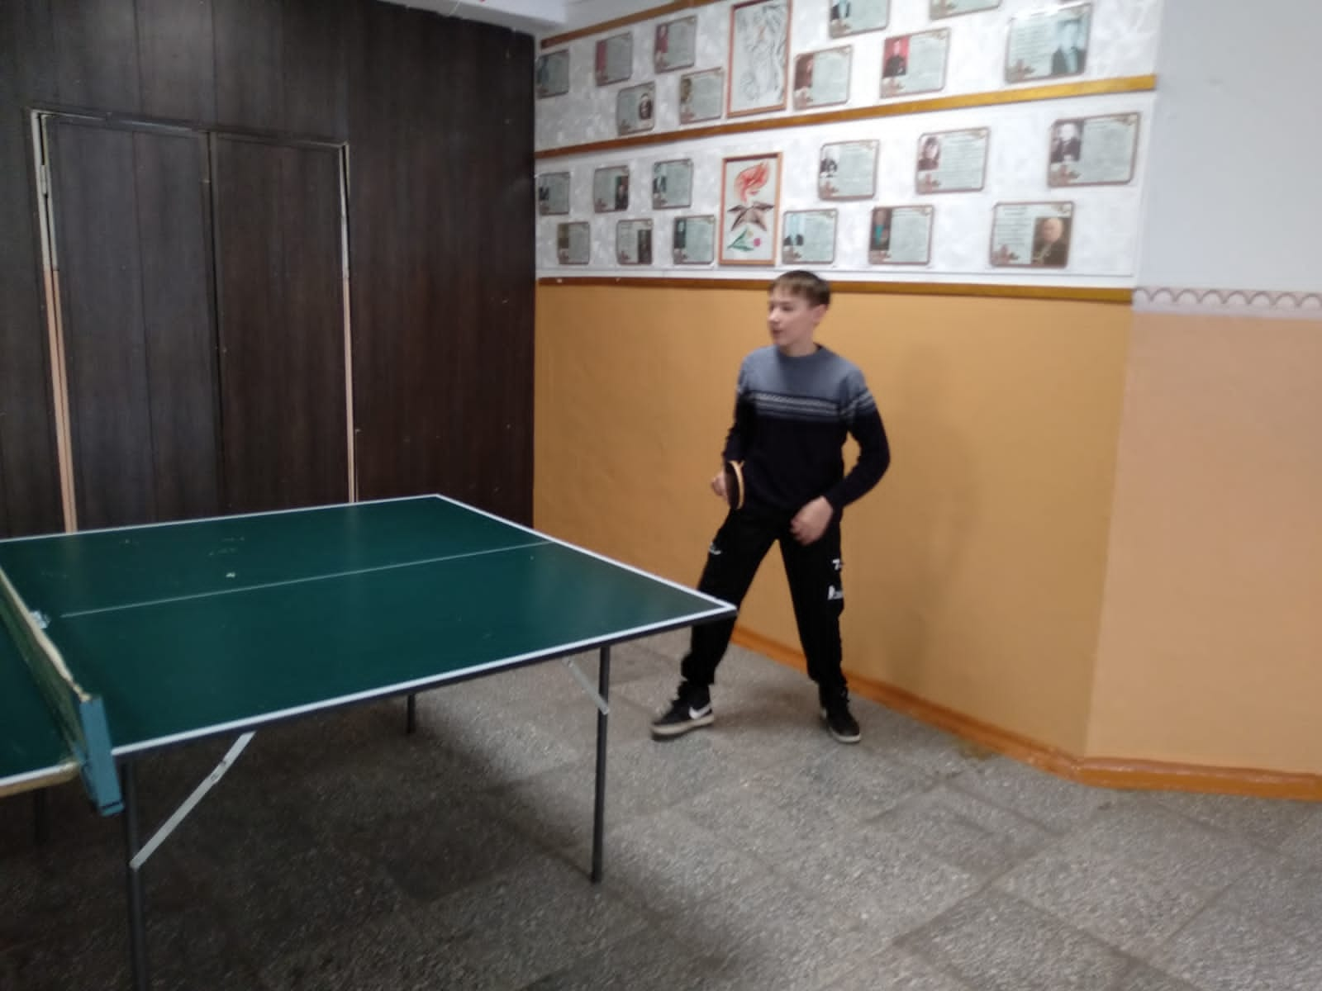
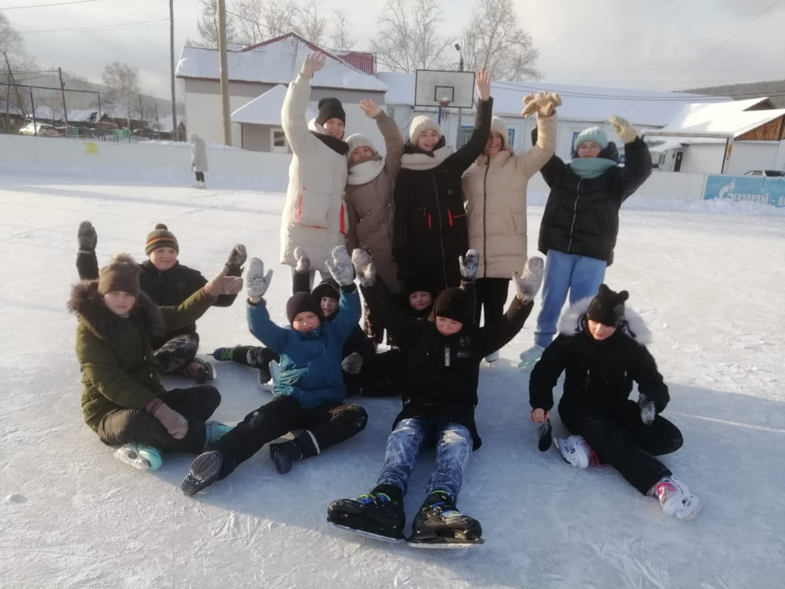

Slide 12
Научные исследования
Общественно полезные практики
Поисковые
Олимпиады, соревнования
Школьные научные сообщества
Диспуты
Конференции
Круглые столы
Секции
Кружки

Slide 13
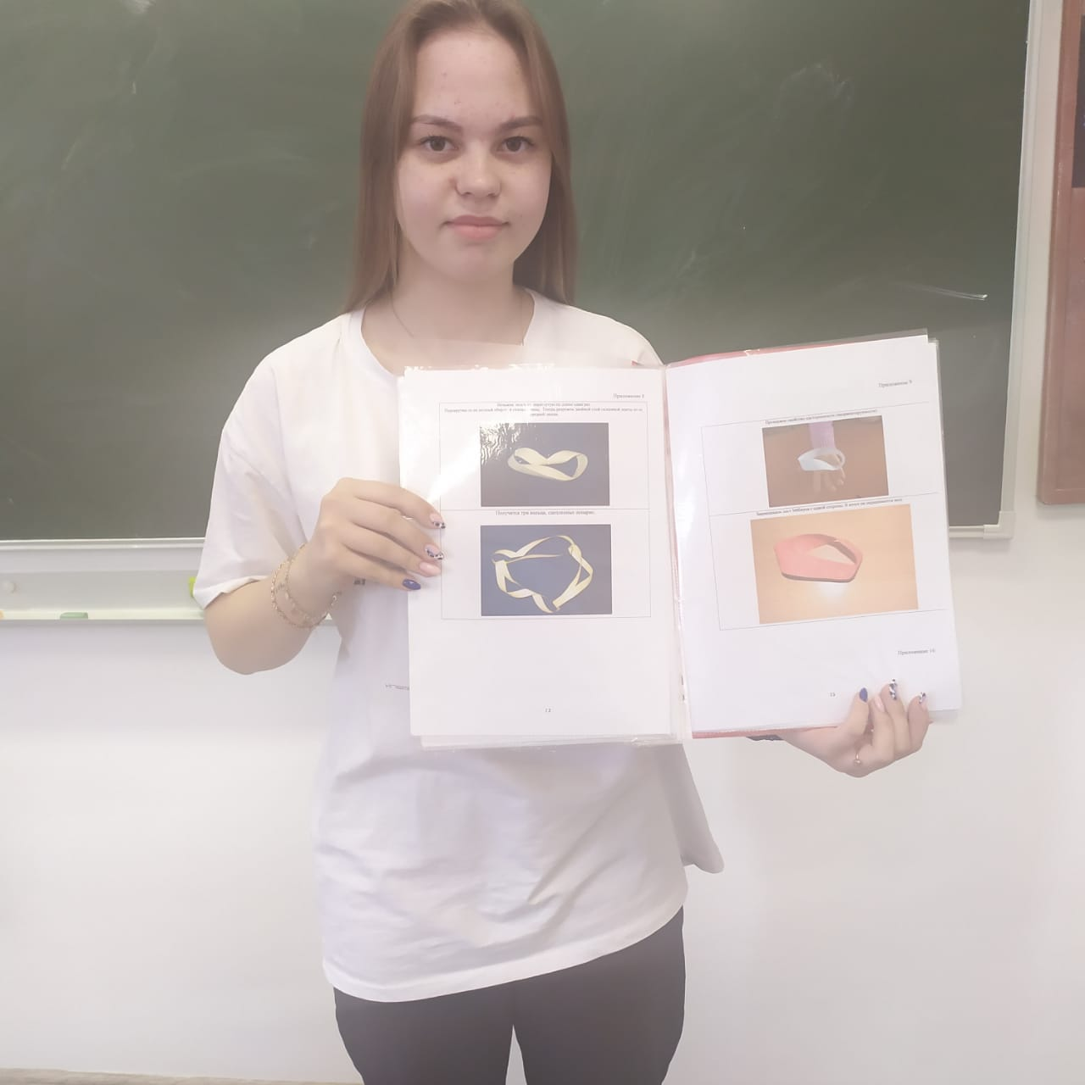
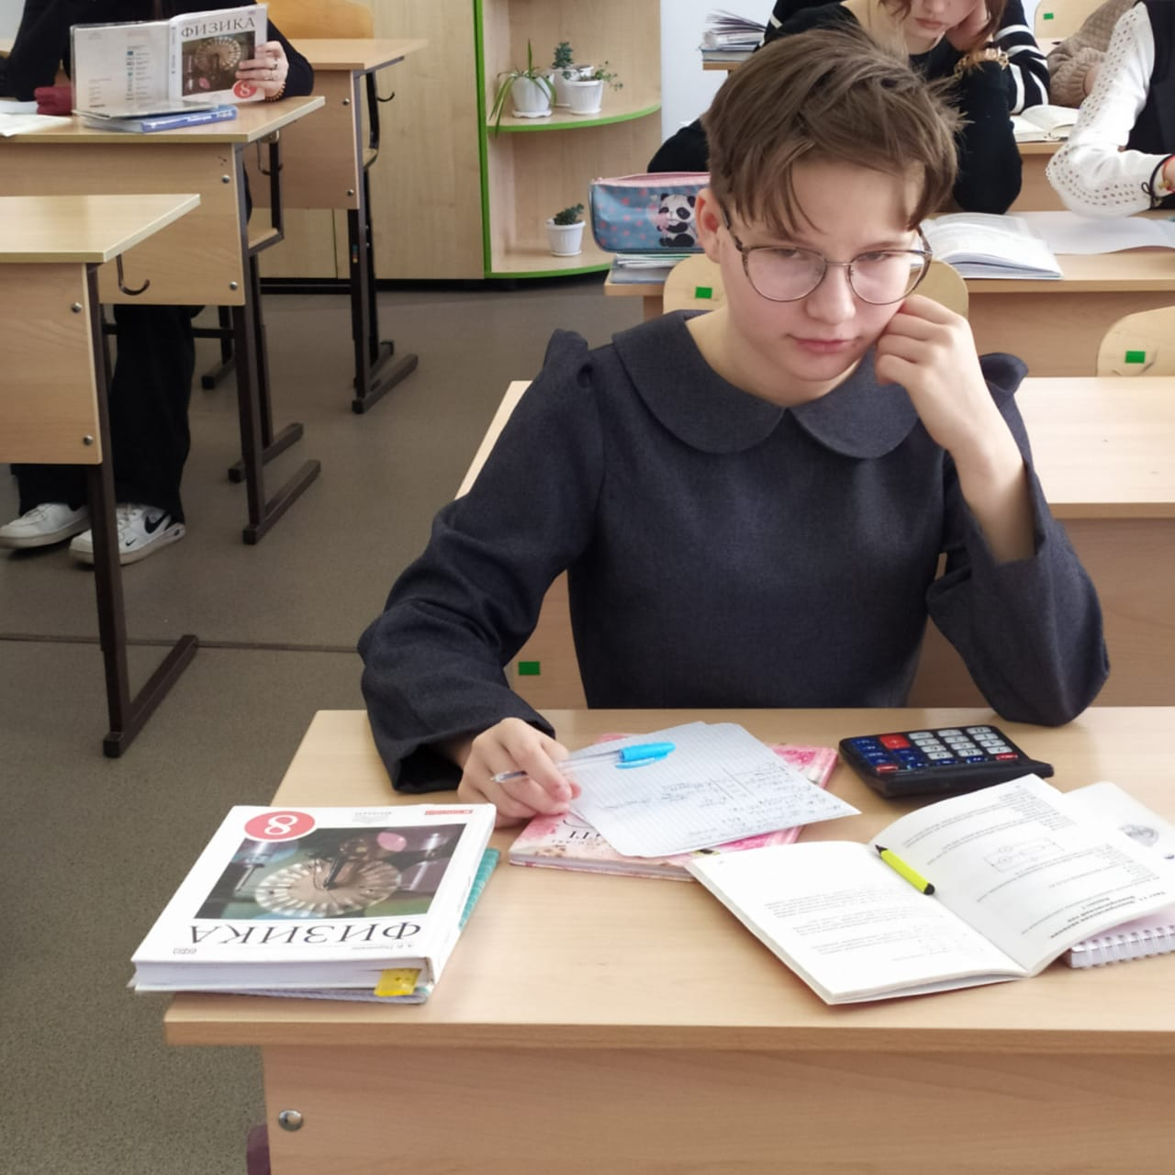
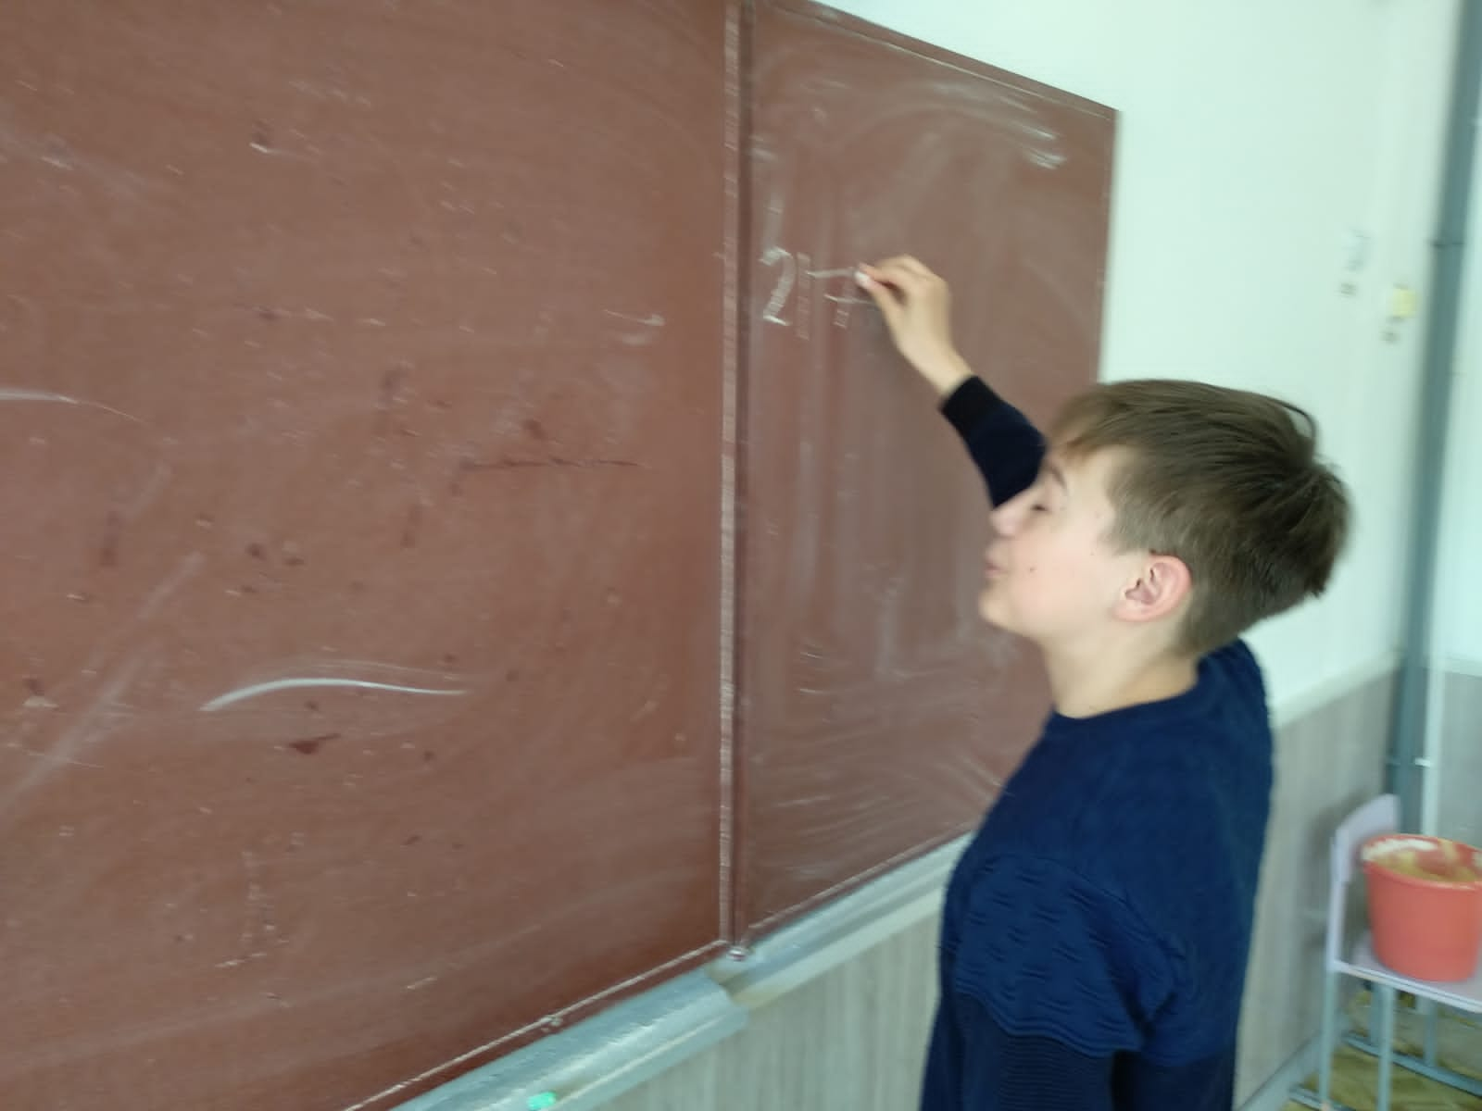

Slide 14
ДОСТОИНСТВА ИНКЛЮЗИВНОГО ОБРАЗОВАНИЯ
Инклюзивное образование
Уверенность ребенка в себе
Общение со сверстниками
Воспитание толерантного отношения к детям с ОВЗ
Адаптация в социуме
Полноценное образование
Понимание проблем детей с ОВЗ

Slide 15
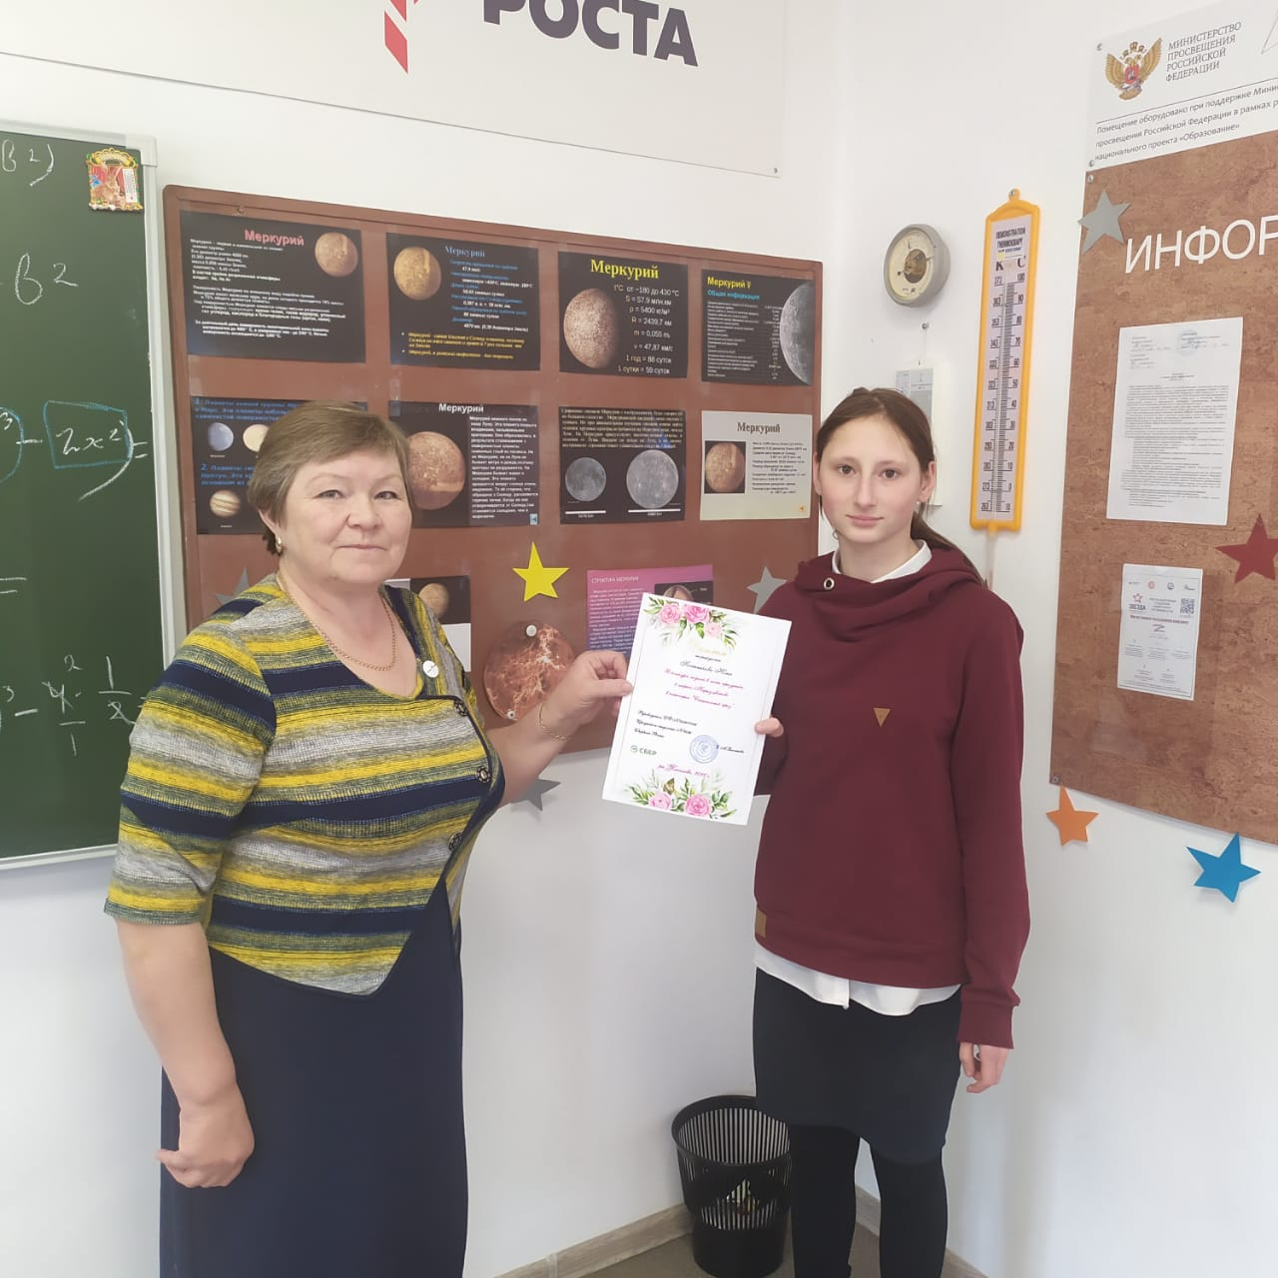
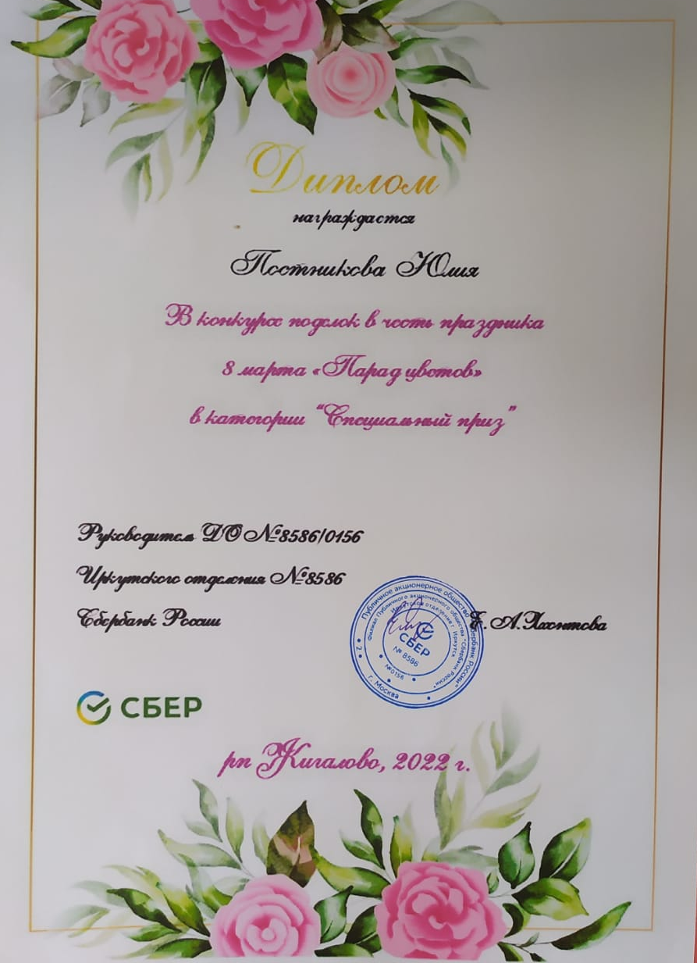
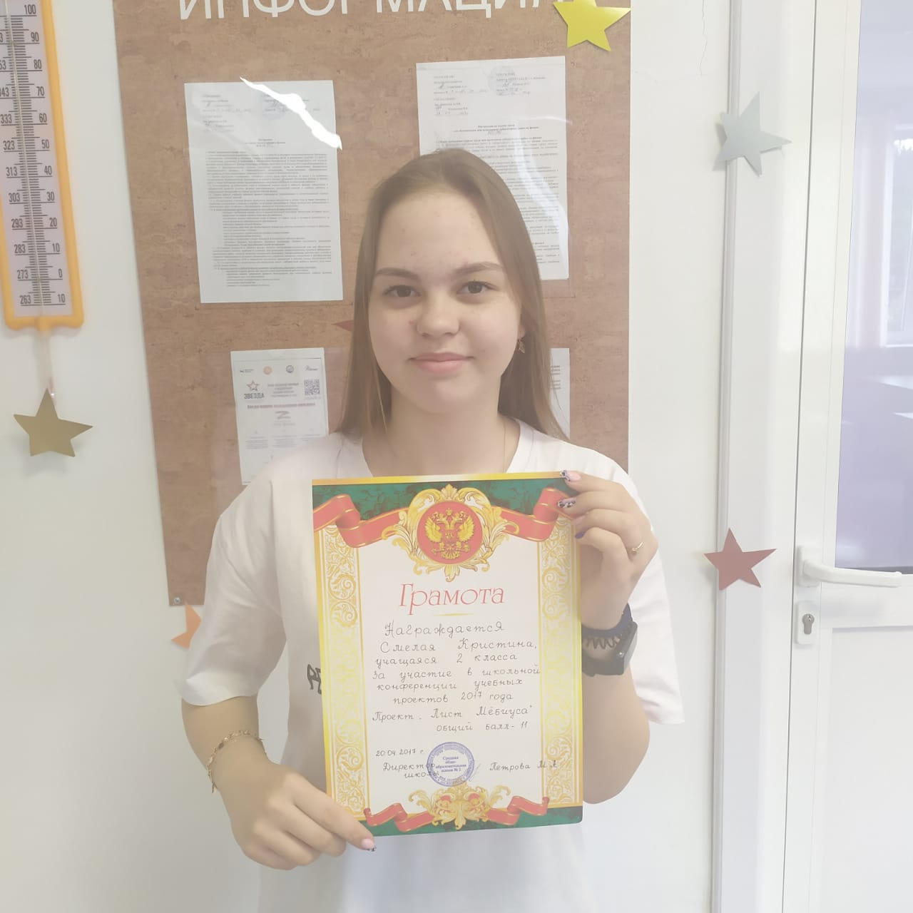

Slide 16
ОЖИДАЕМЫЕ РЕЗУЛЬТАТЫ ВНЕУРОЧНОЙ ДЕЯТЕЛЬНОСТИ
Создание оптимальных условий для развития и отдыха детей
Творческая самореализация детей
Формирование навыков коллективной и организаторской деятельности
Психологический комфорт и социальная защищенность каждого ребенка
Реализация игрового сюжета в деятельности детей

